Slide 1
Proiect ADER 6.5.1 Evaluarea aplicării practicilor benefice pentru mediu în contextul înierbării intervalului dintre rânduri în plantațiile pomicole, viticole, pepiniere și hameiști, impactul asupra stării de vegetație a plantațiilor și a polenizatorilor
3.Obiectivul fazei: Evaluarea stării actuale privind utilizarea înierbării intervalului dintre rânduri în plantațiile pomicole, viticole, pepiniere și hameiști la nivel național și international.
Activitatea 1.1.
Analiza critică a stării actuale a ecosistemelor pomicole, viticole, pepiniere și hameiști prin prisma factorilor de biotop, a tehnologiilor de cultură și a conservării mediului înconjurător; Proiectarea modelului experimental în staționarele agroecologice;
Activitatea 1.2.
Realizarea modelului experimental în staționarele ecologice/plantații pomi, viță de vie, pepiniere și hamei;
Monitorizarea factorilor ecoclimatici și ecopedologici în staționarele agroecologice, în condițiile aplicării unor variante de întreținere a solului prin înierbarea intervalului dintre rânduri;
Activitatea 1.3.
Evaluarea influenței diferitelor verigi tehnologice de întreținere a solului prin înierbarea intervalului dintre rânduri in ecosistemele pomicole, viticole, pepiniere și hameiști asupra indicilor de calitate (anul 1 de studiu)

Slide 2
Montarea experimentala
Pentru realizarea obiectivului Fazei 1/2024 a proiectului, in primavara anului 2024 la S.C.D.V.V Bujoru s-a proiectat model experimental în staționarul agroecologic - plantatie de vita de vie cu soiul Merlot, amplasat in Baza experimentala nr. 2.
Dispozitivul experimental s-a organizat in blocuri randomizate cu urmatoarele variante experimentale:
V1 - Ogor negru;
V2 - Înierbare naturala din flora spontanǎ;
V3 - Gazon (40% Lolium perene, 33% Festuca rubra si 27% Poa pratensis);
V4 - Facelia 100%;
V5 -Trifoi alb sau pitic +gazon (40% Lolium perene, 33% Festuca rubra si 27% Poa pratensis);
V6 - Mazariche+ gazon (40% Lolium perene, 33% Festuca rubra si 27% Poa pratensis).

Slide 3
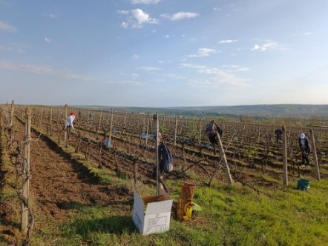
Semanatul culturilor de acoperire

Slide 4
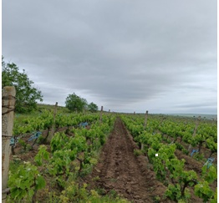
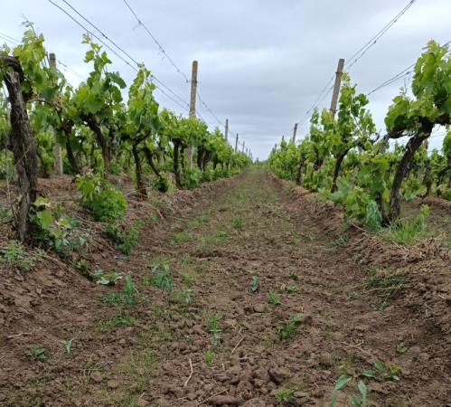
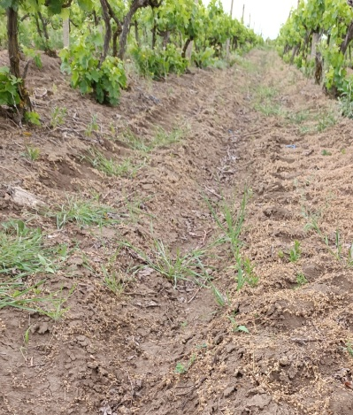
Evaluarea creşterii plantelor semanate pe intervalele dintre randurile de viţa de vie s-a realizat ritmic, iar pe data de 08.05.2024 In urma observaţiilor efectuate s-a constatat o rǎsǎrire neuniformǎ cu cresteri vegetative reduse şi plante firave, conform pozelor ataşate mai jos (Foto 2,3,4,5,6,7).
Foto 2: V1-ogor negru
Foto 3: V2
Foto 4: V3

Slide 5
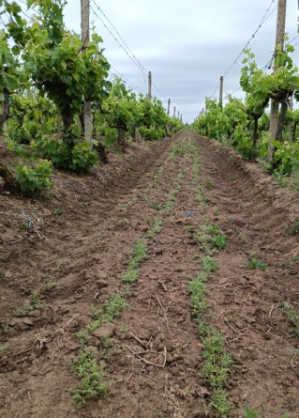
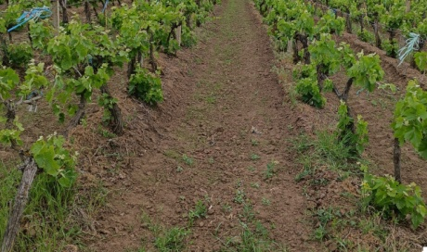
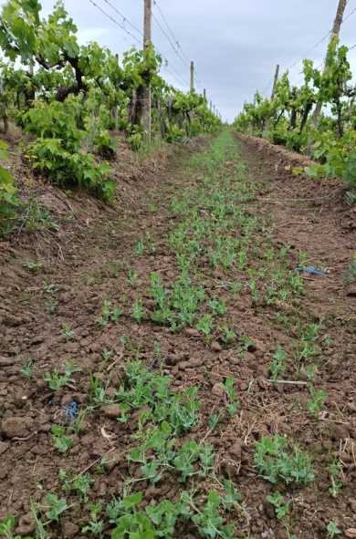
Foto 5: V4
Foto 6: V5
F oto 7: V6

Slide 6
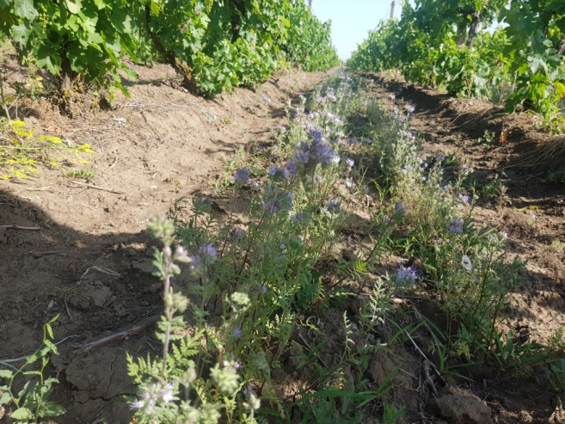
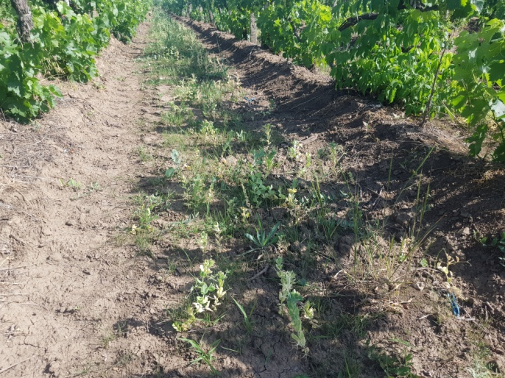
Maximul creşterilor atinse de culturile intercalare s-a realizat ȋn prima decadǎ a lunii iunie, dupǎ care s-au uscat sub influenţa condiţiilor extrem de secetoase (Foto 8,9 ).
Foto 8 V4 - Facelia 100%;
Foto 9 V6 - Mazariche+ gazon

Slide 7
Concluzii:
Seceta excesivǎ (nemaintâlnitǎ pânǎ in prezent, cu toate cǎ ultimii cinci ani consecutivi au fost secetoşi) perioada de repaos şi creştere vegetativa a viei de vie a fost caracterizatǎ prin precipitaţii puţine şi temperaturi foarte ridicate pe tot parcursul unei zile, cumulate pe parcursul a trei luni (iunie, iulie şi august) au determinat creşteri vegetative limitate, nespecifice unui an viticol normal.
Temperaturile frecvente de peste 30°C, din cele trei luni de vara, au dus la blocarea proceselor de biosintezǎ din plantǎ şi mobilitatea lor datoratǎ lipsei precipitaţiilor cu valoare fiziologicǎ, ceea ce s-a concretizat prin cresteri vegetative slabe, cu struguri mici şi boabe subdimensionate, nespecifice soiurilor din culturǎ.
Principalul factorul de risc în anul 2024 a fost seceta, frecvenţa apatiţiei acestuia a fost ridicată în lunile iunie, iulie şi august, de 73,33 %, 80,65 % și respectiv de 80,65 %
Producţia de struguri a fost foarte micǎ, cu un grad de ofilire avansat şi un randament in must foarte scǎzut, o aciditate a mustului foarte scǎzutǎ ca urmare a metabolizǎrii acizilor organici sub actiunea temperaturilor foarte ridicate.
La variantele experimentale nu s-au observant diferenţe semnificative de producţie ȋn contextul anului 2024; Pentru a continua proiectul şi pentru a se efectua raportǎrile de producţie ȋn functie de variantele experimentale sub influenţa culturilor pe intervale, se impune reȋnfiinţarea variantelor experimentale ȋn contextul anului 2025.

